Slide 1
Schůzka s budoucími žáky 1.ročníku oboru tanec
23.6.2023

Slide 2
1.TC
ročníková učitelka: Barbora Vašků Kaufmannová
pedagog hlavního oboru: Barbora Vašků Kaufmannová
vedoucí tanečního oddělení: Miroslava Mechelová
výchovná poradkyně: Jana Mládenková (kabinet č. 208)
metodik prevence: Zuzana Hyvnarová
školní psycholožka: Yvetta Grubl

Slide 3
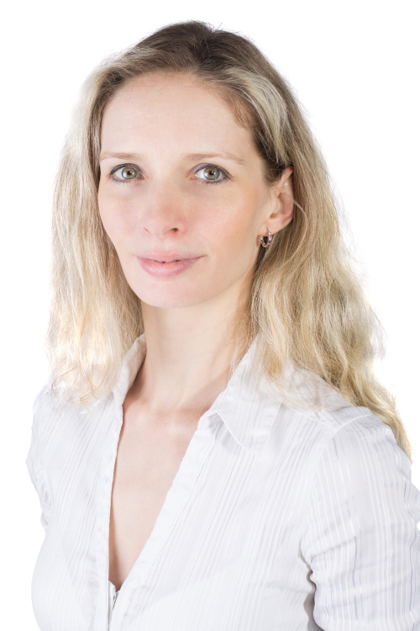
Barbora Vašků Kaufmannová

Slide 4
Organizace 1. školního týdne
4. 9. 2023 (pondělí)
10:00 slavnostní zahájení nového školního roku
sál L. Janáčka
11:00 ročníkové schůzky všech žáků
5. 9. 2023 (úterý)
ročníkové schůzky
6. 9. 2023 (středa)
pravidelná výuka podle rozvrhu

Slide 5
Webové stránky:
www.jko.cz (stránky školy): školní řád, rozvrh hodin
Nadační fond JKO: příspěvek 500 Kč (používá se k úhradě výdajů spojených s účastí žáků na soutěžích, workshopech, exkurzích aj.)

Slide 6
Studijní oddělení:
Studijní oddělení: Hana Trnková a Marcela Lisíková
fungování studijního oddělení:
vydávání potvrzení, vyřizování žádostí, hlášení absence apod.
úřední hodiny (Po-Pá 7:45-10, 13:30-14:30),
telefonní čísla: 596 112 007, kl.212 (7:30 – 15:30);
V. Frýdlová kl. 224

Slide 7
Informace:
ročníkové schůzky a konzultace: listopad, duben
žákovské knížky (součástí je omluvný list), systém Bakalář
rozvrh hodin – zveřejněn na konci srpna
ID karta – záloha 115 Kč (na začátku září)
dva visací zámky
povinná účast na uměleckých akcí školy

Slide 8
Informace:
stravování - jídelna ZŠ Matiční, cena obědů: 36 Kč
ubytování v domovech mládeže – www.jko.cz
potvrzování průkazek na dopravu, potvrzení o studiu – až v září
učebnice -učebnice poskytuje škola zdarma (výjimka pracovní sešity - cizí jazyky)

Slide 9
Školní matrika:
Do konce měsíce července poslat na adresu školy:
kopii vysvědčení z 5. třídy
vyplněnou matriku
Žáci se speciálními vzdělávacími potřebami (potvrzení školského poradenského zařízení – pedagogicko-psychologická poradna), případně údaj o zdravotní způsobilosti žáka (potvrzení lékaře) – alergie aj.

Slide 10
Fotografie na studentský průkaz
fotografie zasílejte do konce července elektronicky na adresu: marcela.lisikova@jko.cz
formát průkazkové foto, obličej z čelní strany – rozlišení cca 600 pixelů

